Slide 1
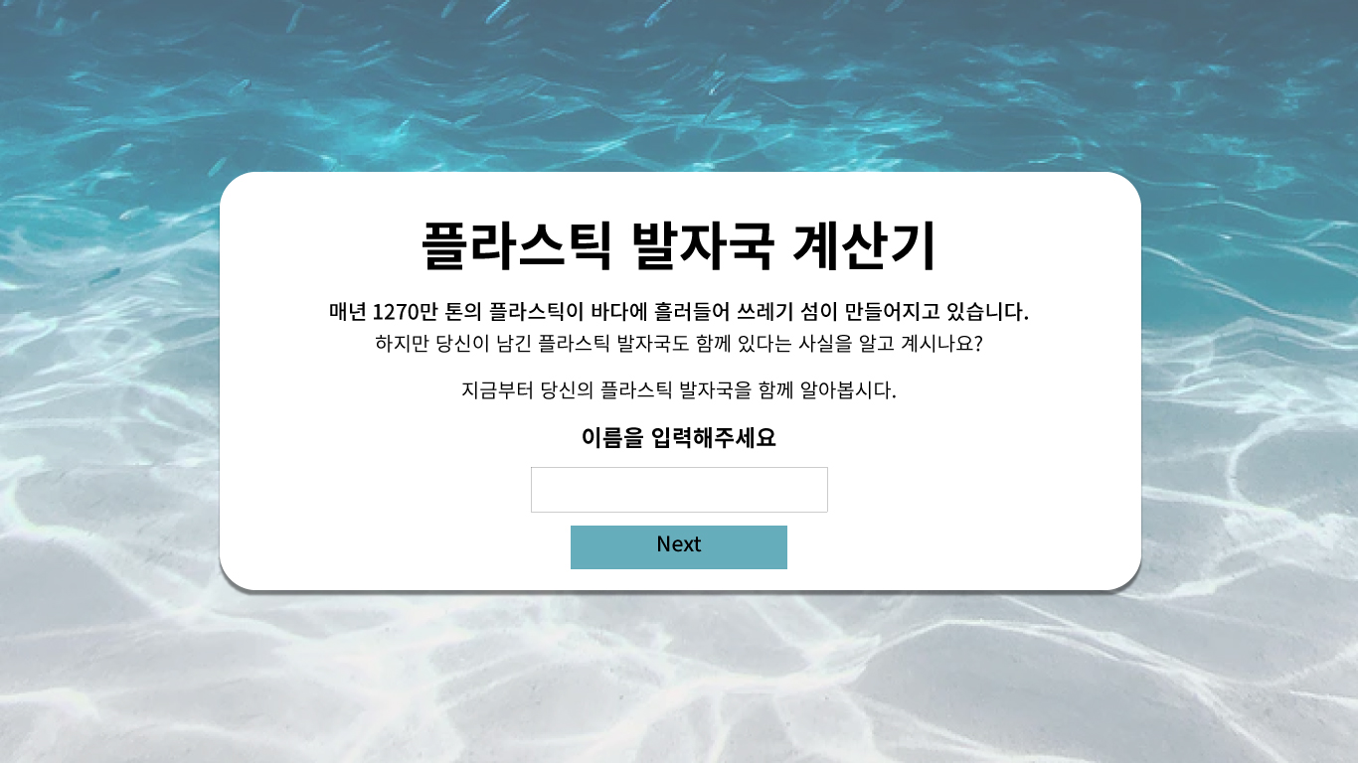
제일 첫 화면
이런 느낌..
멘트는
플라스틱 절약 성적 산출기
매년 1270만 톤의 플라스틱이 바다에 흘러들어
쓰레기 섬이 만들어지고 있습니다.
당신의 지분은 얼마나 될까요?
당신의 플라스틱 절약 성적을 산출해드리겠습니다.
이름을 입력합니다.
(빈칸)<- 이름 입력 창
Start <- 누르면 다음 페이지로 넘어감

Slide 2
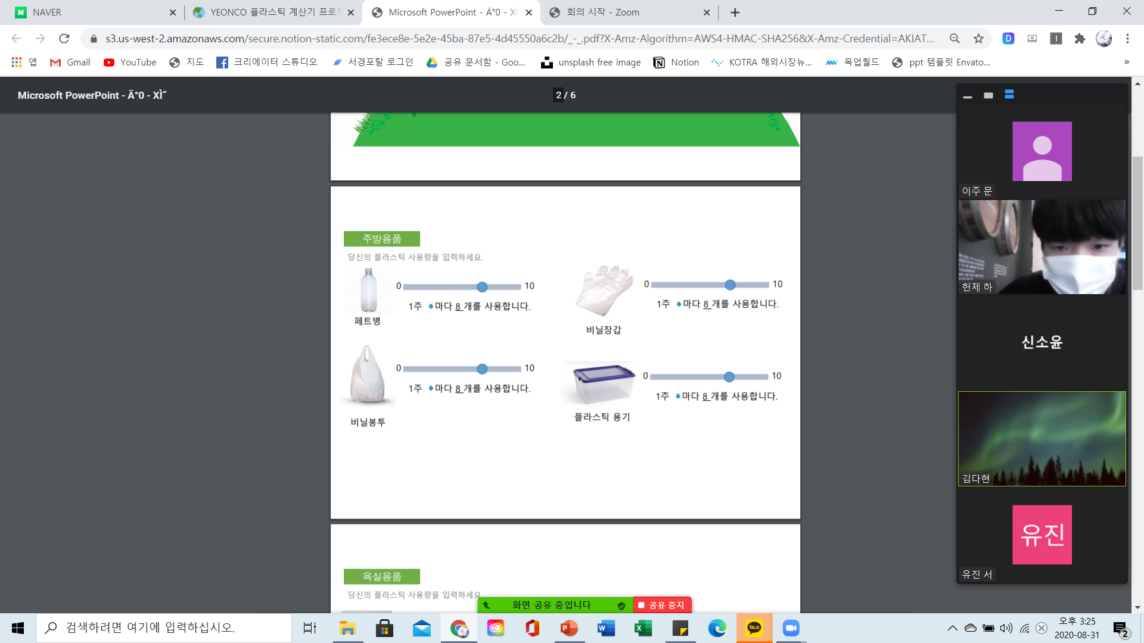
연코님의 플라스틱 사용량을 입력하세요.
연코님의 플라스틱 사용량을 입력하세요.
항목은 훨씬 늘어날 것이고.. 스크롤 형식이 아니라 다음페이지 형식으로 만들어주시면 됩니당
파일은 보내드릴거에여
ㅡ
당신의 플라스틱 사용량을 입력하세요
ㅇㅇ용품
1주마다 N개를 사용합니다.
N은 슬라이드 형식(스크롤바)
하단 현재/전체 페이지 수 표현
(첫 창에 입력한 이름이 여기에 뜨게 해주십쇼)
사진
N/10

Slide 3
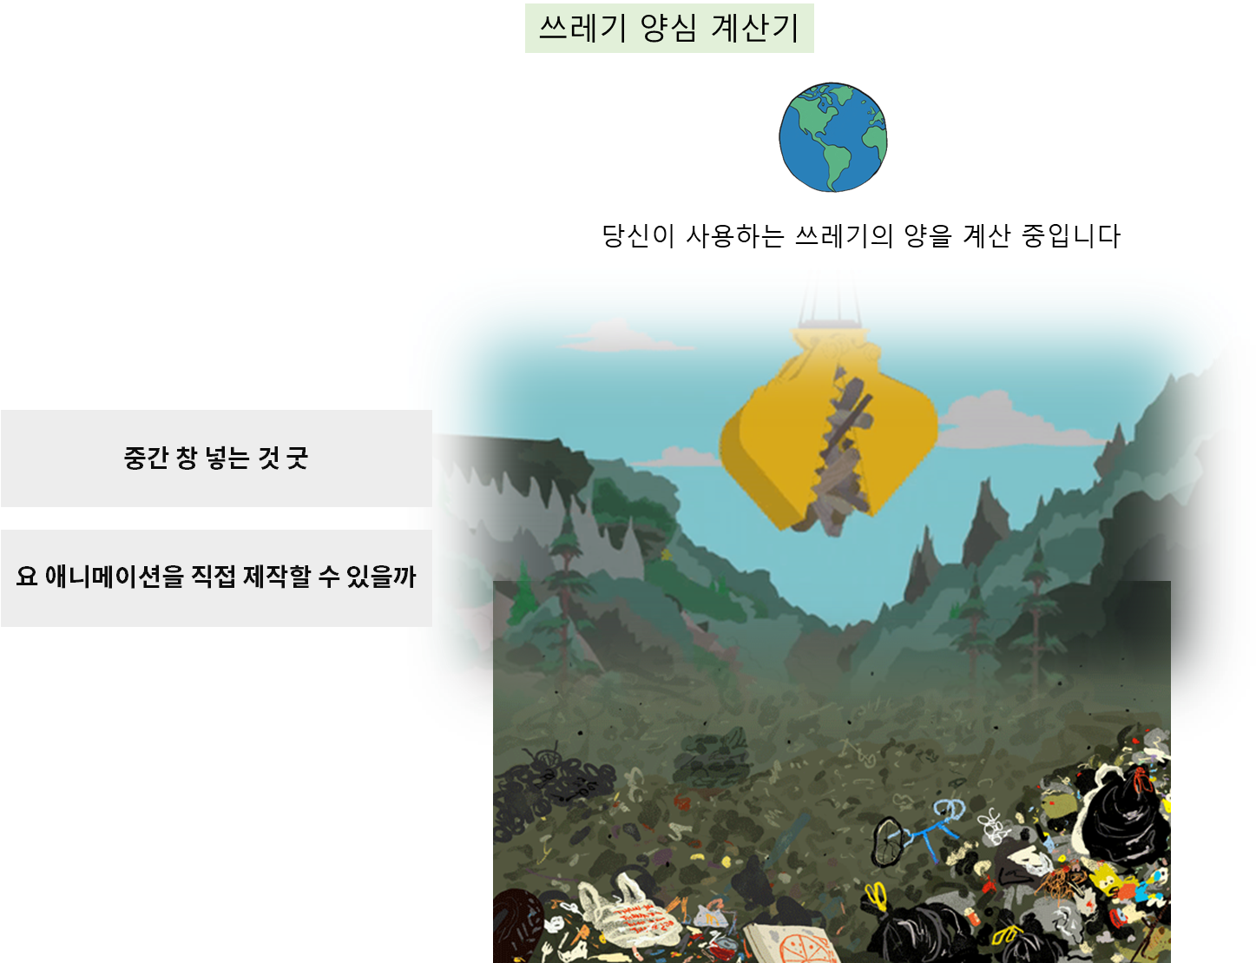
플라스틱 절약 성적 산출기가 연코님의 성적을 산출하고 있습니다.
결과내기 전 중간 창
플라스틱 절약 성적 산출기가 연코님의 성적을 산출하고 있습니다
지구가 뱅글뱅글 돌아가는 애니메이션 첨부하겠음
멘트는 당신이 사용한 플라스틱 양을 계산 중 입니다. 로 해주시고
아래 포크레인도 움직이는 애니메이션 첨부하겠음
쓰레기장 사진도 드리겠음
N/10

Slide 4
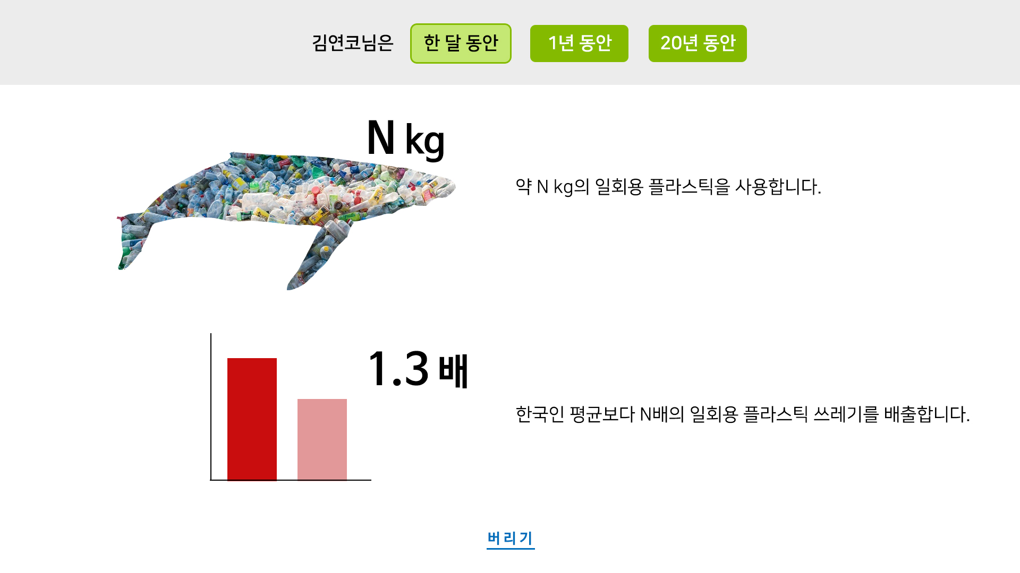

성적 산출 결과(1) 창
플라스틱 절약 성적 산출기가 연코님의 성적을 산출하고 있습니다
한달동안/1년동안/20년동안 클릭 가능하고
클릭하면 결과값이 다름
식은 우리가 줄거고
그 결과값에 따라서 n% 한국 땅이 차오름
플라스틱 절약 성적 산출기가 연코님의 성적을 산출하고 있습니다.
플라스틱 절약 계산기
-나는 몇 %에 속할까?
1년 20년 평생(100-n)
차오르는 거 넣기
20년 아파트
평생 아파트+한국, 산
N/10

Slide 5
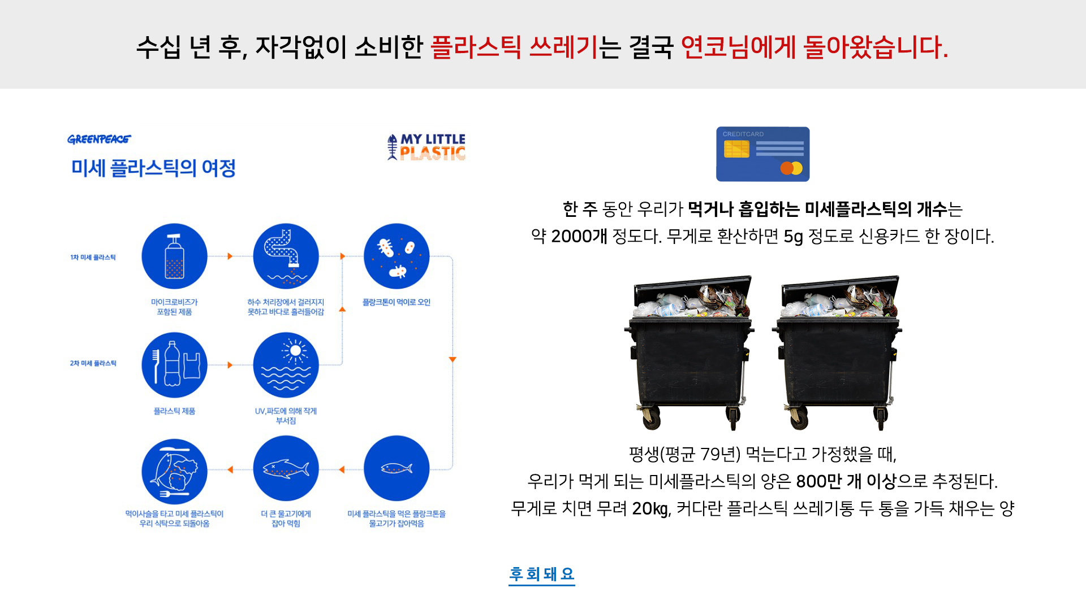
성적 산출 결과(2) 창
수 십년 후 자각없이 소비한 플라스틱 쓰레기는
결국 연코님에게 돌아왔습니다.
자각없이 소비한 플라스틱 쓰레기는 결국 연코님에게 돌아왔습니다.
.
N/10

Slide 6
성적 산출 결과(2) 창
수 십년 후 자각없이 소비한 플라스틱 쓰레기는
결국 연코님에게 돌아왔습니다.
자각없이 소비한 플라스틱 쓰레기는 결국 연코님에게 돌아왔습니다.
.
N/10

Slide 7
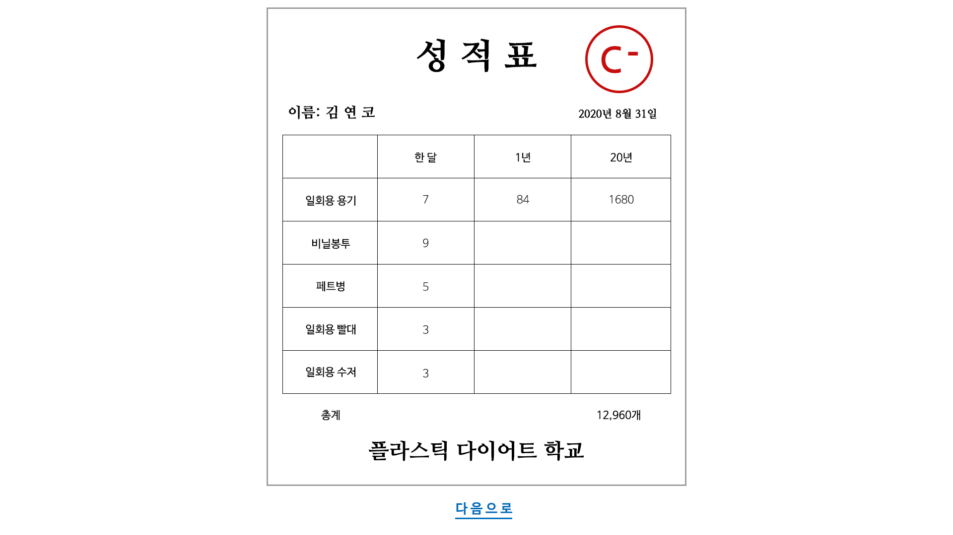
성적 산출 결과(3) 창
다운로드 누르면 내 성적표가 jpge로 갤러리에 저장됨
성적 처리기준은 회의 후 알려드릴게여..
당신의 플라스틱 절약 성적은?
다운로드
N/10

Slide 8
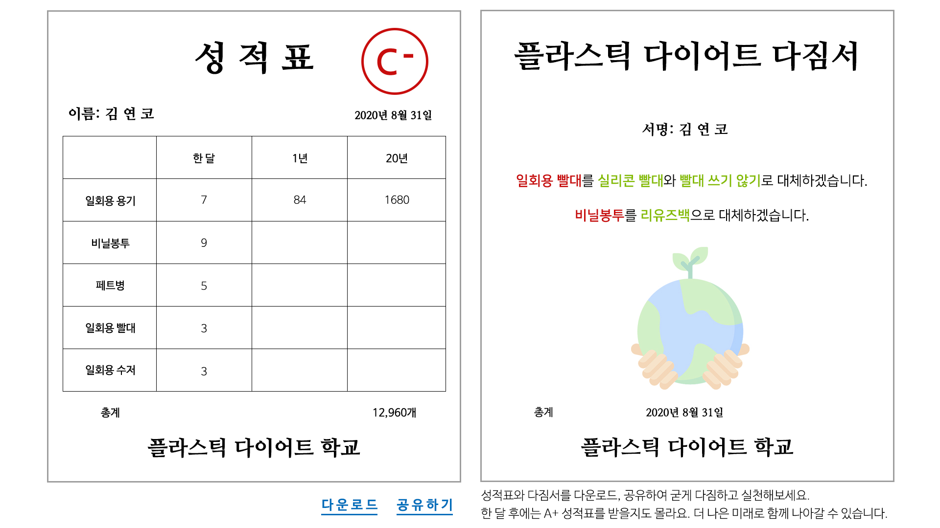
성적 산출 결과(3) 창
플라스틱 다이어트 다짐서
서명: 김 연 코
~하겠습니다.
2020년 n월 n일
플라스틱 다이어트 학교 장 연코
다운로드 누르면 jpge로 갤러리 저장
공유하기 누르면 링크가 복사됨
연코님, 플라스틱 다이어트 함께 실천해봐요!
다운로드
공유하기
N/10

Slide 9
성적 산출 결과(3) 창
연코님, 플라스틱 다이어트 함께 실천해봐요!
N/10

Slide 10
성적 처리 기준
-
-
-
-
-

